Slide 1



スマホアプリを活用した学生サービス
ソリューションのご紹介
大学生活をスマホで快適に過ごす
株式会社内田洋行
株式会社ＳｉｂａＳｅｒｖｉｃｅ
兵庫県神戸市中央区浜辺通 5-1-14
神戸商工貿易センタービル6F
Tel (078)-600-2948 Fax (078)-600-2947

Slide 2








スマホアプリを活用した様々な学生サービス
Step. 1
今ある資産の
貸出予約と管理
Step. 2
現ポータルの
稼働率を上げる
Step. 3
多機能なポータルで
より豊かな学生生活
for App
for Web

Slide 4



紙帳票やメール受付での予約の煩雑さ
どの部屋・備品がいつ貸出利用できるかわからない
座席の物置占拠など本当に使いたい学生が利用できない
貸出・返却業務の負荷増
利用動態の把握ができない
導入前
スマホ予約で移動中に予約完了！
一覧リストが見やすくて探し物が見つかり、空き状況も一目瞭然！
事前予約で使いたい時に確実に利用できます。
特定利用者の占拠や事前の席取りがなくなります！
貸出券と交換するだけで予約情報はすべて自動管理。
利用動態を蓄積してカンタン解析、資産の更新計画が立てやすい。
導入後

Slide 5


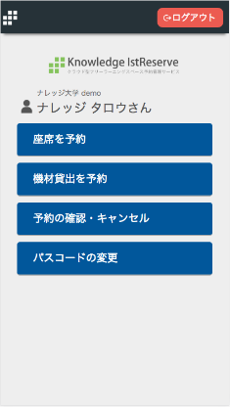



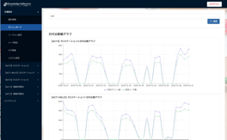

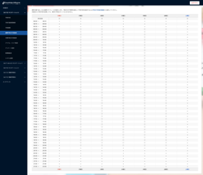
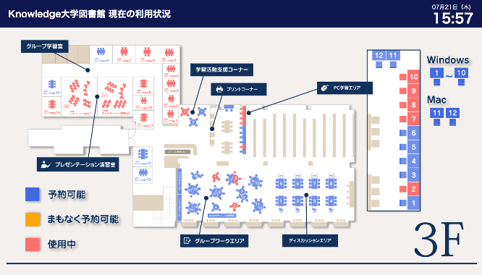
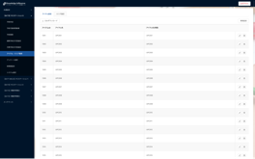

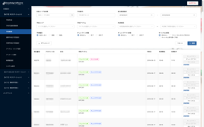
Knowledge IstReserve 予約システムパッケージ
ラーニングコモンズなどの学内施設・備品のレンタルをスマートフォンやPC から予約することができるようになります。
利用動態をビッグデータとして蓄積し、管理画面から統計情報をダウンロードすることが可能です。
施設・備品の貸出状況をKnowledge Portal やKnowledge Sense( 電子掲示板) へ自動配信します。 ※ オプション
管理機能
運用スケジュール・貸出アイテムなどを管理
スマホ・PCから利用予約
予約システム
クラウドサーバ
利用状況および利用実績の確認
インターネット
p.9
予約状況をリアルタイム配信
学内ネットワーク
運用スケジュールの管理
p.10
貸出アイテムの登録および編集管理
利用者は受付カウンターでIC学生証をかざして、座席券・備品貸出券を発行
（受付カウンターからも利用予約可能）
p.11
予約管理
p.12
※PCへソフトウェアのインストールは不要
サイネージ表示ディスプレイ

Slide 6
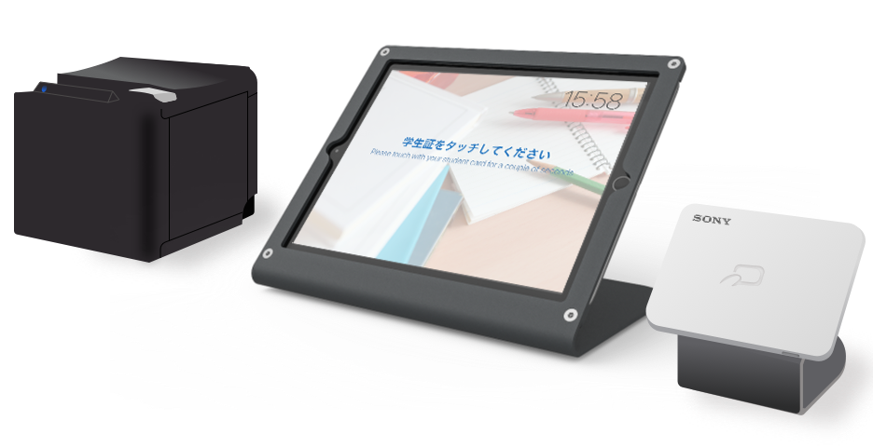



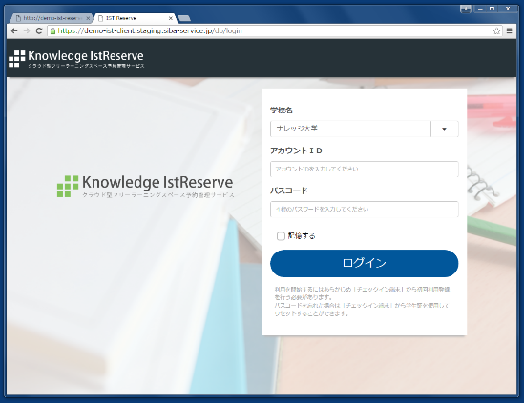



Knowledge IstReserve 予約システムパッケージ
カウンター設置チェックイン端末
利用予約 -チェックイン端末およびスマホ・PC-
スマホ・PCおよびチェックイン端末から簡単に利用予約、予約の確認・キャンセルを
行うことが可能です。（初回利用時は利用登録が必要となります。）
利用時にチェックインを行うことにより座席券および機材引替券が印刷され、
終了時にチェックアウトすることにより座席および機材が開放され他の利用者が予約可能となります。
また、利用状況をサイネージへリアルタイムに配信することが可能です。
1
スマホ・PCから
希望の日時・座席・機材を
指定して予約
初回利用時利用登録が必要となります
2
予約時刻に受付カウンターでチェックイン
座席券・機材貸出券が印刷されます
スマホ・PCから利用予約可能
3
座席券・機材引換券が発券されチケットと貸出機材を交換することにより機材を効率よく管理できます。
4
利用終了後に受付カウンターにてチェックアウト
予約残り時間が短縮されます

Slide 7
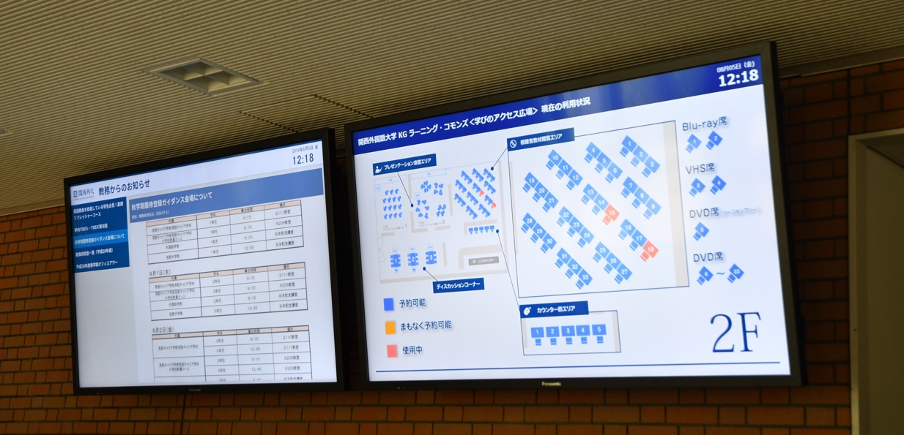
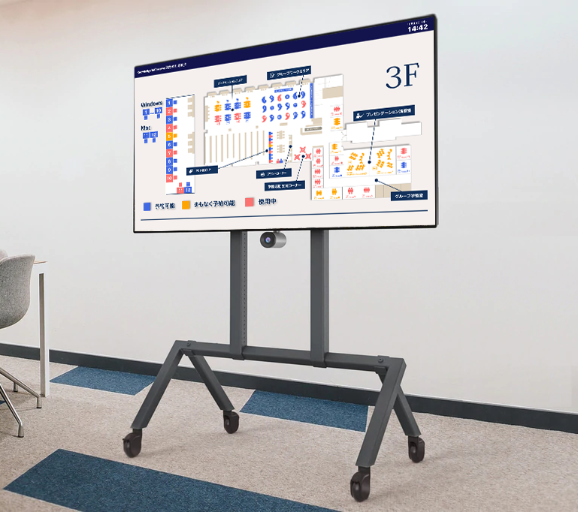
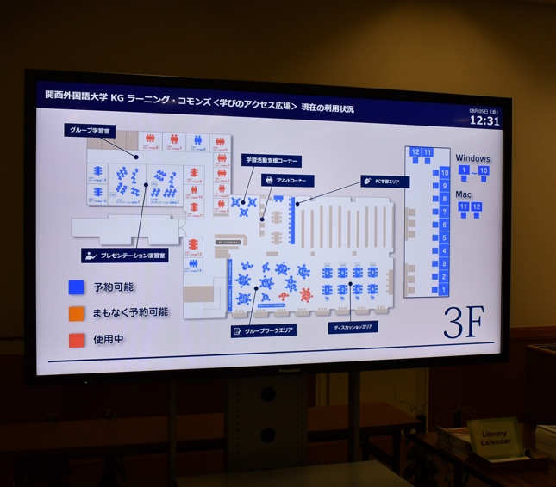
Knowledge IstReserve 予約システムパッケージ
利用状況リアルタイム配信事例

Slide 8

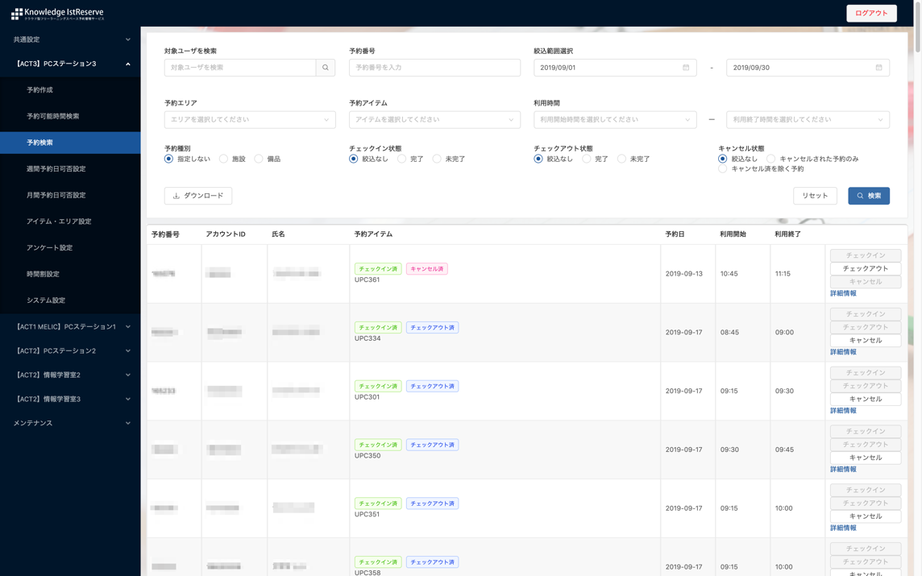
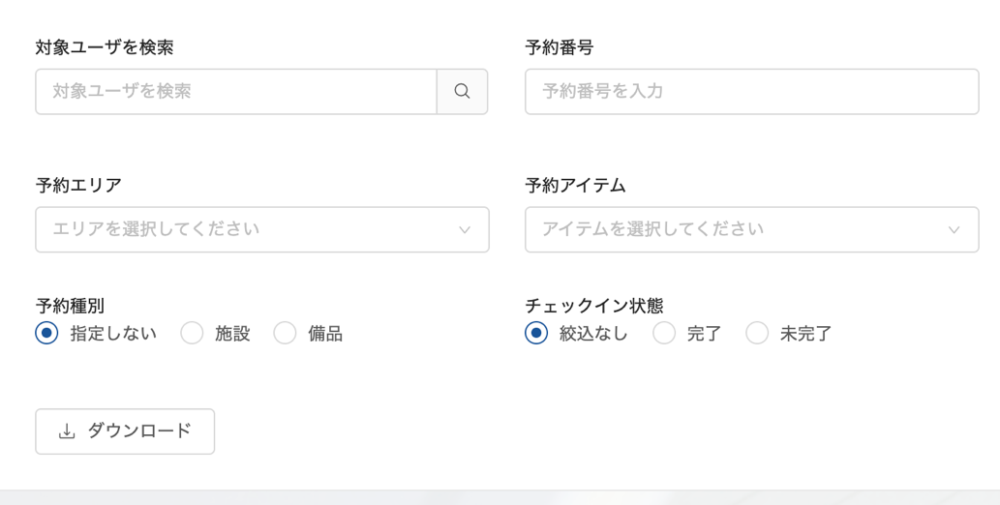
Knowledge IstReserve 予約システムパッケージ
ダッシュボードにて現在の利用状況を確認
ダッシュボード -利用状況および利用実績の確認-
ブラウザから現在の利用率および利用実績をグラフで確認することが可能です。また、予約データをcsvの形式にてエクスポートすることも可能です。
アプリのインストールは一切不要です。
CSV形式での予約データをエクスポート

Slide 9
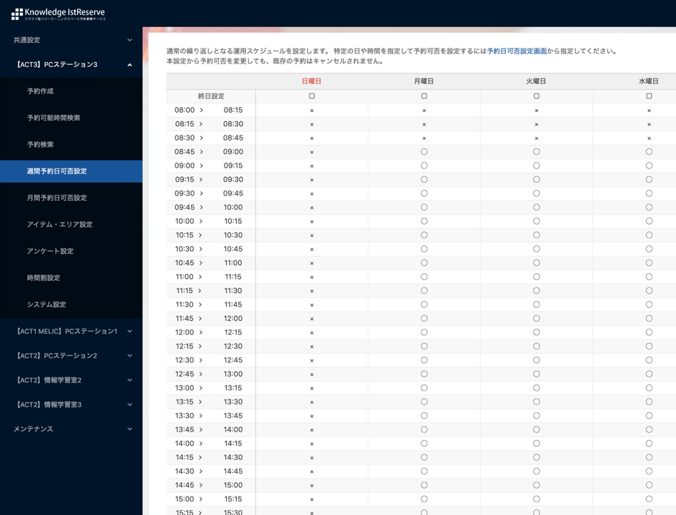
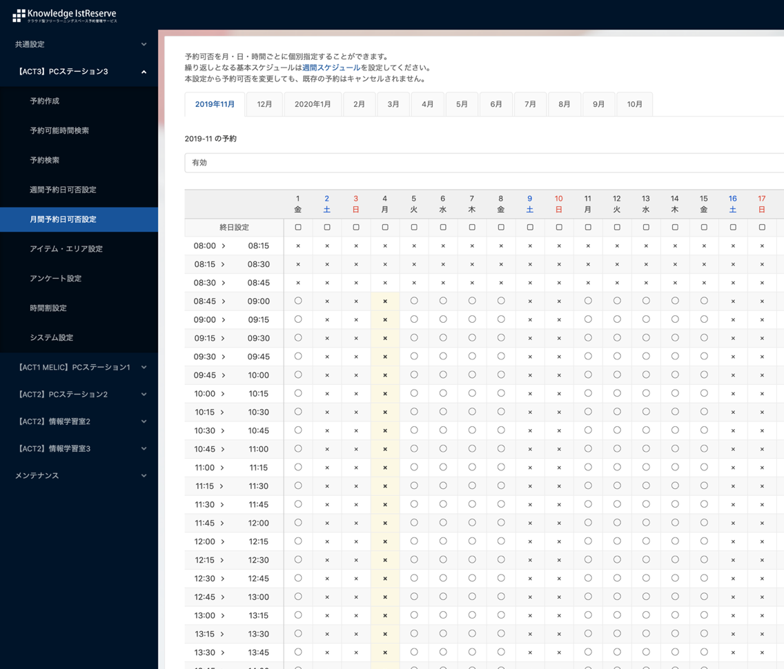
Knowledge IstReserve 予約システムパッケージ
運用スケジュールの管理 –運用スケジュールの設定-
週間可否設定にて繰り返しの予約可否設定を行うことができます。
また、特定の日および時刻等個別に設定したい場合は予約可否設定にて個別に予約可否設定を行うことができます。
週間予約可否設定
日別予約可否設定
ドラッグ&ドロップで一括設定も可能

Slide 10
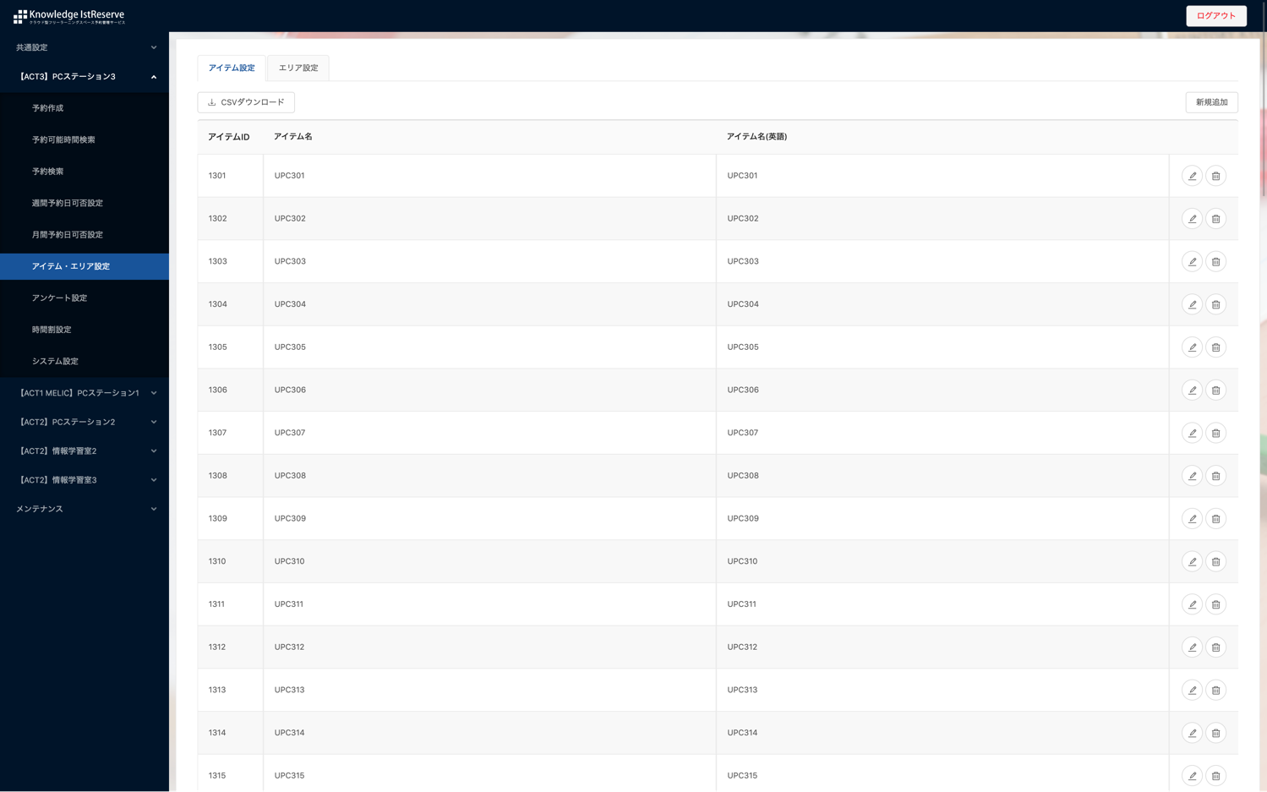
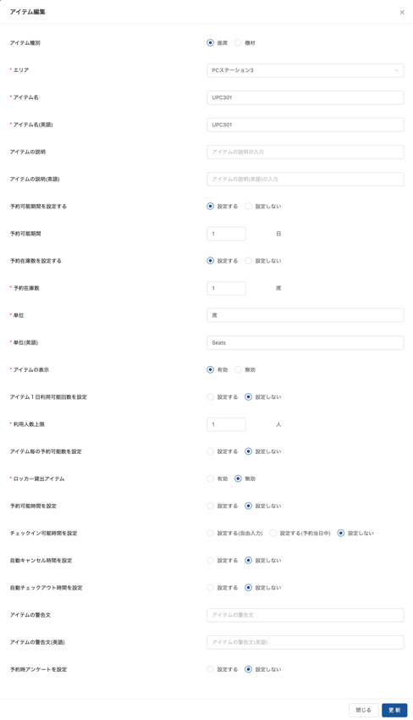
Knowledge IstReserve 予約システムパッケージ
貸出アイテムの登録および編集管理
貸出アイテムの登録および編集が可能です。登録時にアイテム名・アイテムの説明・予約可能数・利用人数上限等設定することができます。
また、機材が故障した場合など当画面かアイテムを削除することにより予約不可の状態にすることも可能です。
アイテム・エリア設定画面
予約アイテムの追加・編集画面

Slide 11
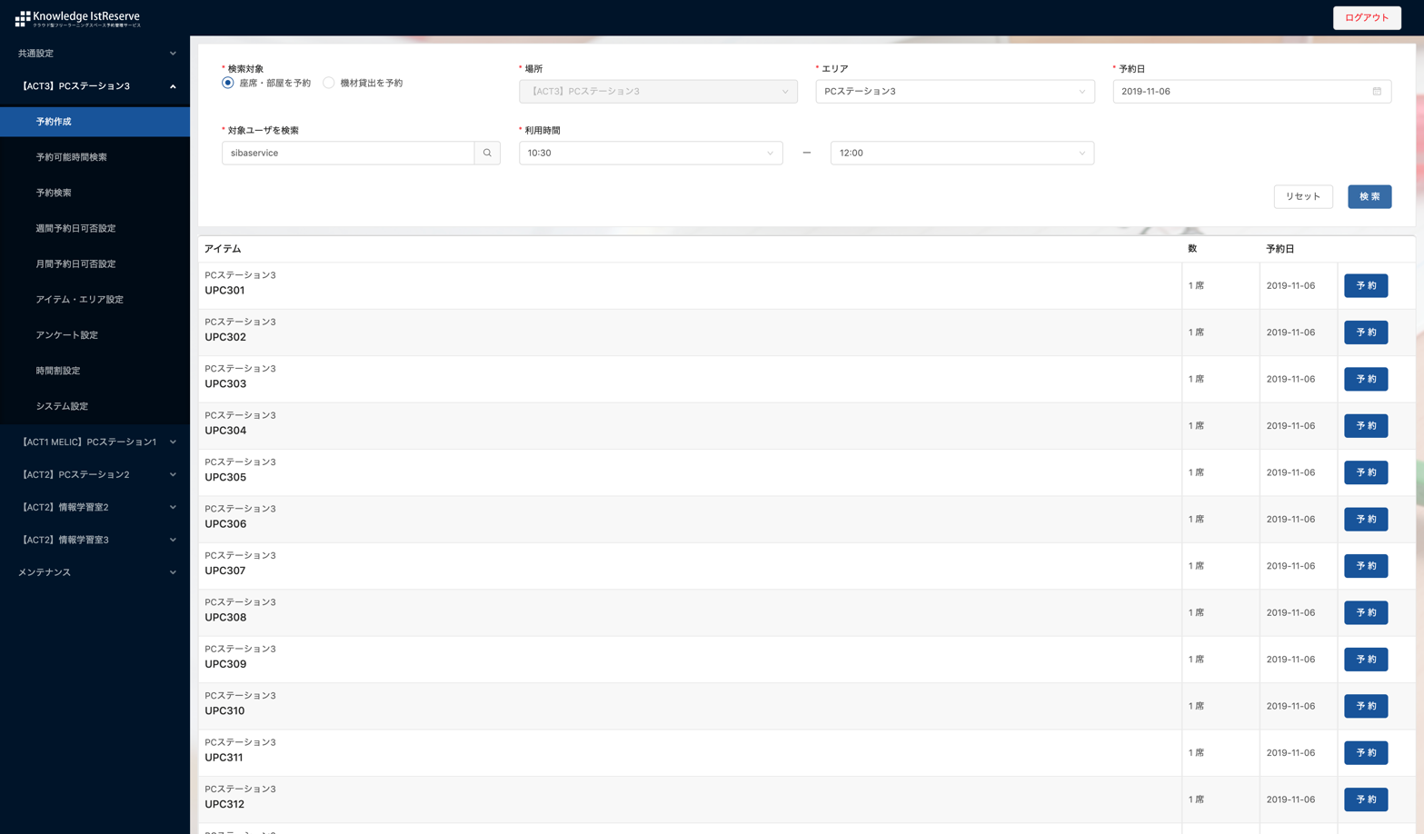
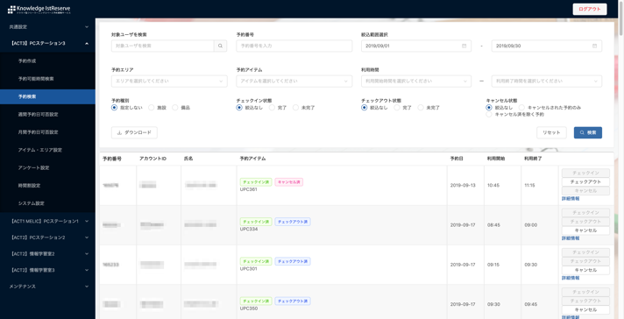

KnowledgeIstReserve 予約システムパッケージ 予約システム導入案
管理者による予約作成画面
利用予約 -予約システム管理サイト-
管理システム側から新規予約や予約情報の確認・キャンセルを行うことができます。
予約検索画面より予約一覧を表示することができます。また、予約情報などをCSV形式にてエクスポートすることも可能です。

Slide 12
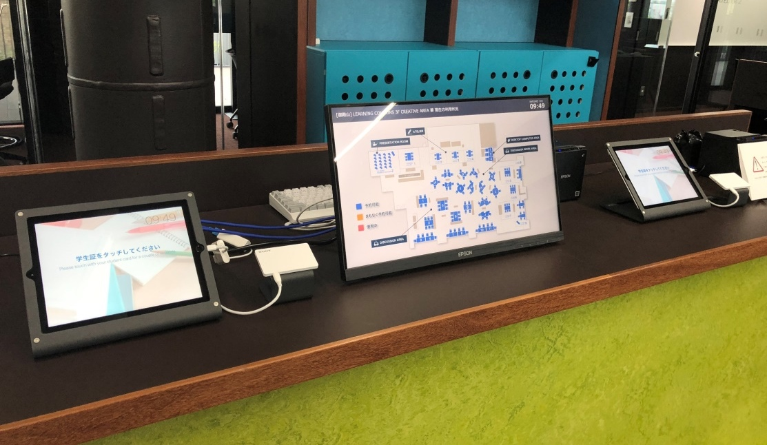

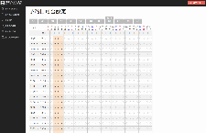
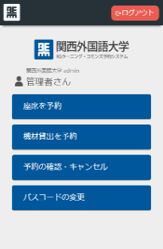

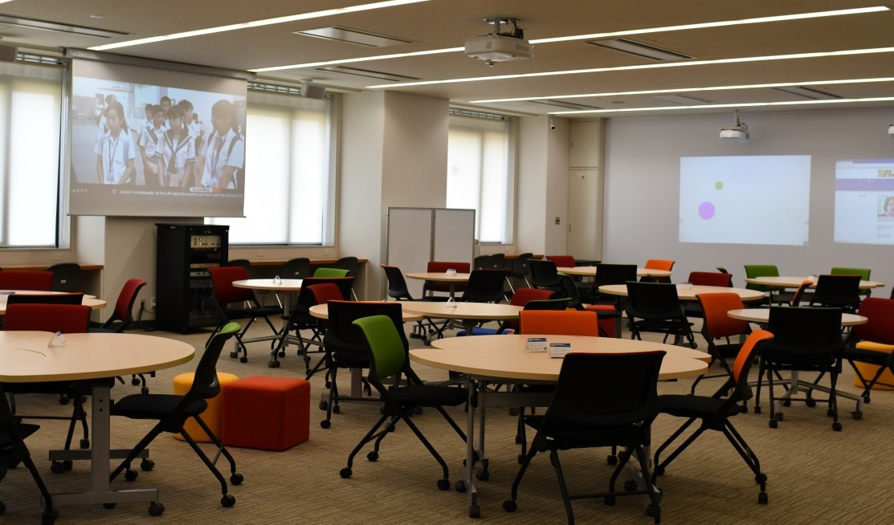

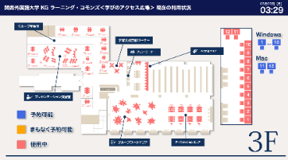
Knowledge IstReserve 予約システムパッケージ
関西外国語大学様モデル
事例紹介
クラウド型予約管理システム
教室・座席・備品の予約を自動管理
・ラーニングコモンズなどの学内の施設･備品を
スマホやPCからカンタン予約
・座席予約・備品貸出業務を自動で運用できます
・利用動態をビッグデータとして蓄積、統計情報を作成
・空席状況をサイネージ・スマホアプリへ自動配信
・IC学生証（FCF）を活用、AD連携やアカウント連携が不要
構成例
運用スケジュールや貸出アイテムを
ブラウザから登録
予約システム
クラウドサーバ
スマホ・PCから利用予約
運用者
インターネット
学内ネットワーク
サイネージ
予約状況をリアルタイム配信
チェックイン端末・備品貸出カウンター
利用者は受付カウンターでIC学生証をかざして、座席券・備品貸出券を発行
（備品は貸出券とカウンターで交換管理）

Slide 13
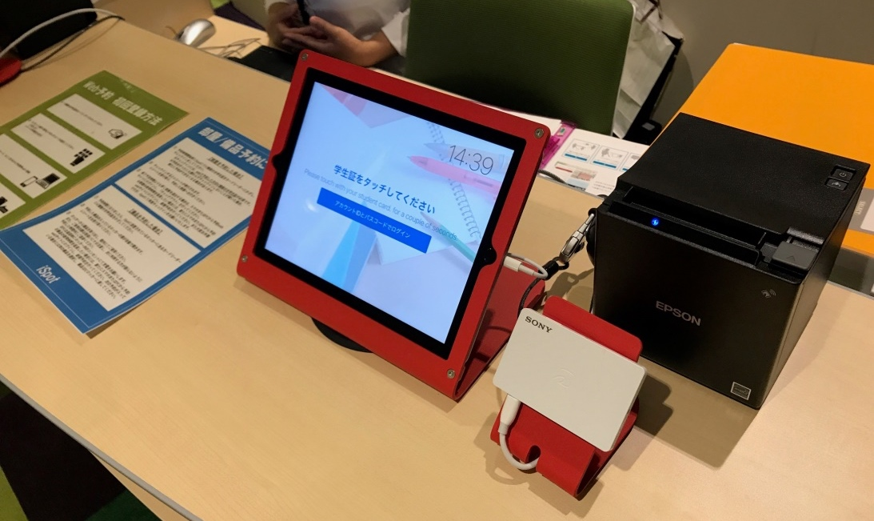
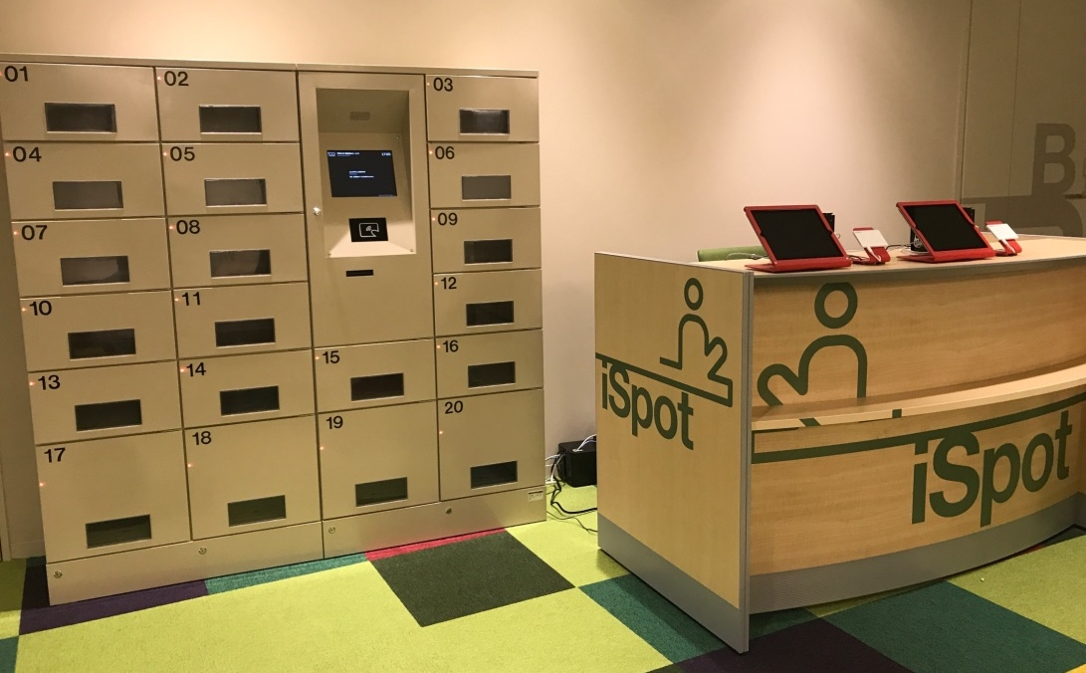
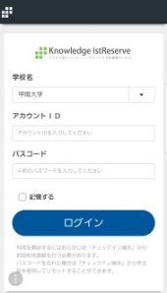

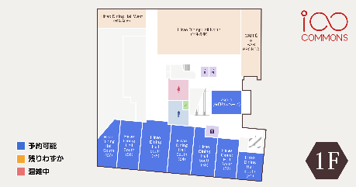

Knowledge IstReserve 予約システムパッケージ
甲南大学様モデル
事例紹介
施設予約＋備品自動貸し出しロッカー
教室・座席・備品の予約を自動管理
・ラーニングコモンズ内の各施設予約と備品貸出を自動運用
・自動貸し出しロッカーによる備品貸出サービスの提供
・ロッカー内にコンセント、返却物検知センサーを内蔵
・トレーニングルーム（ボルダリングジム）の予約管理
備品例：
ノートPC・３Dプリンタ・ビデオカメラ・キッチン用品など
構成例
運用スケジュールや貸出アイテムを
ブラウザから登録
予約システム
クラウドサーバ
スマホ・PCから利用予約
運用者
インターネット
学内ネットワーク
サイネージ
予約状況をリアルタイム配信
利用者は受付カウンターでIC学生証をかざして、予約券を発行
自動貸出ロッカー
予約済ユーザへ備品を貸出

Slide 14
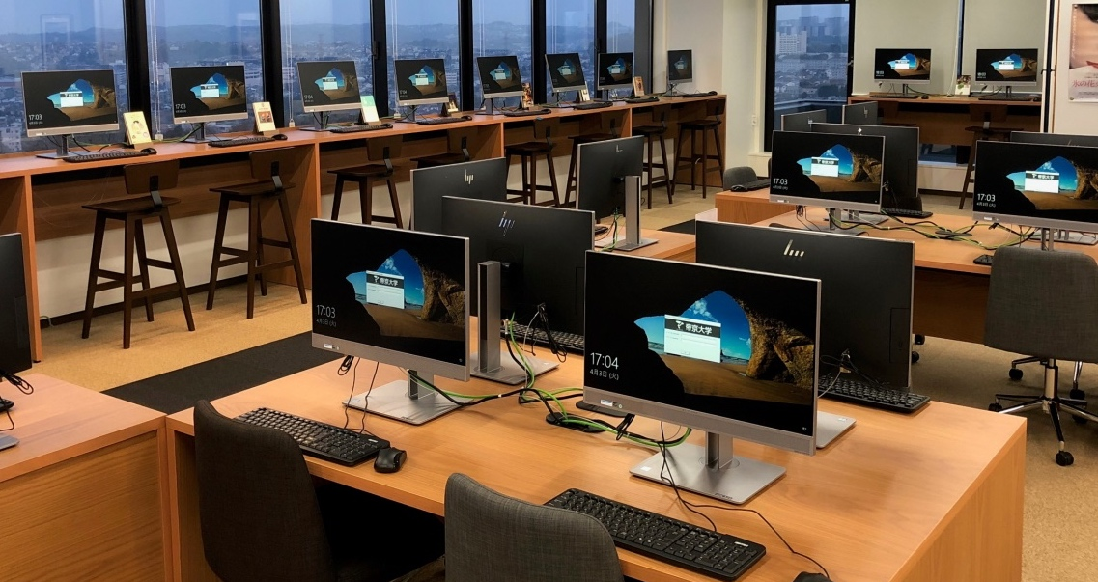
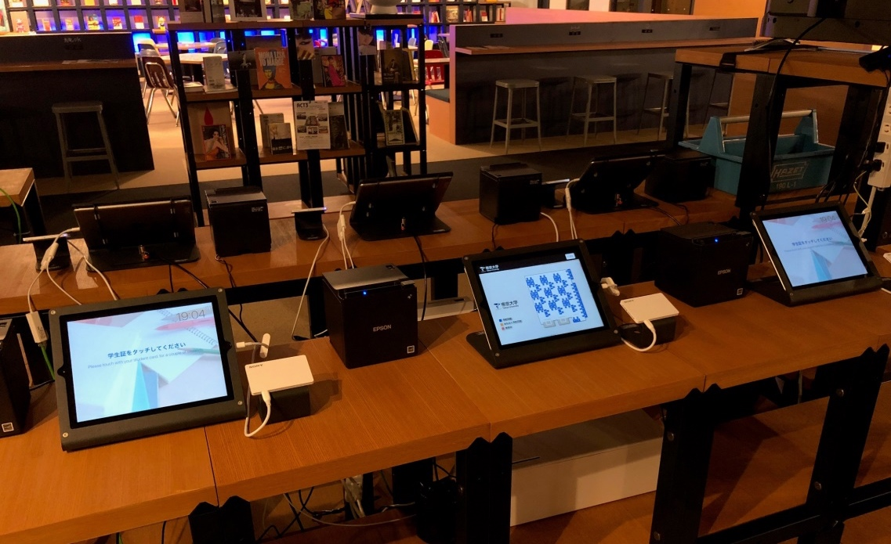
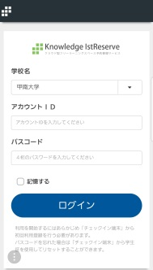

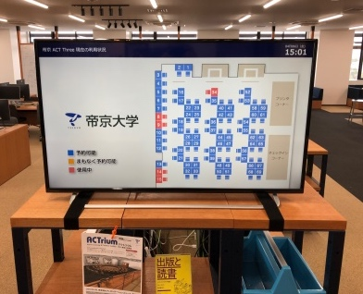

Knowledge IstReserve 予約システムパッケージ
帝京大学様モデル
事例紹介
PC座席の予約管理
・AD連携により予約済のユーザのみログインを許可
・予約終了までの残り時間をPC画面に表示
・予約終了後も利用しているユーザを強制ログアウト
・PCシャットダウン時に予約残り時間を自動開放
・スマホから予約延長が可能
構成例
運用スケジュールを
ブラウザから登録
予約システム
クラウドサーバ
スマホ・PCから利用予約
運用者
インターネット
サイネージ
予約状況をリアルタイム配信
学内ネットワーク
チェックインカウンター
利用者はIC学生証をかざして
座席券を発行
PC座席
利用者は事前にスマホから利用予約
予約者のみログイン可能
PCから予約変更・残り時間確認も可能

Slide 15

IstReserve連携型ボックス 〜備品の貸出・返却を自動で管理〜

Slide 16
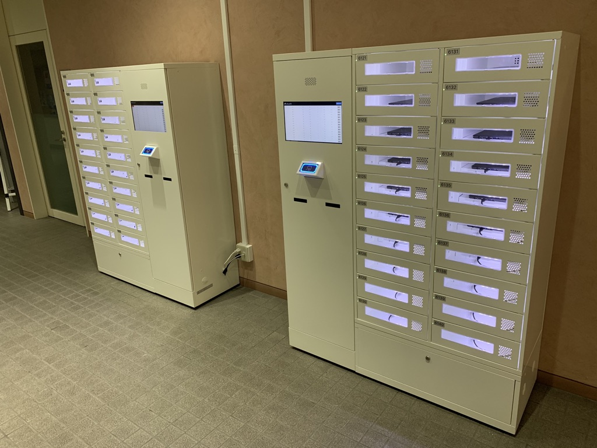
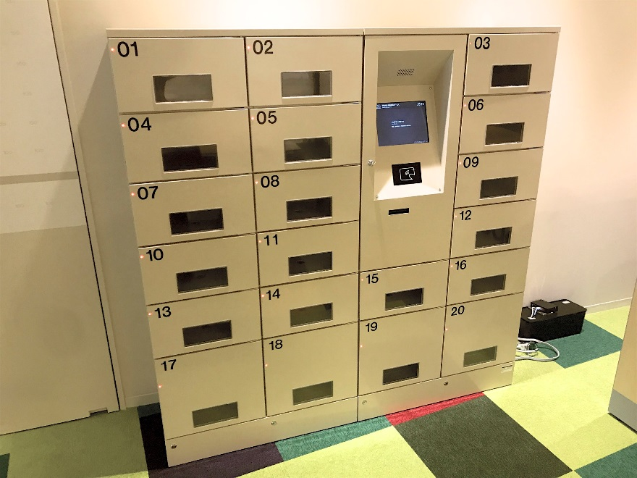
自動貸出ボックス
ノートPC/タブレット貸出タイプ
汎用備品貸出タイプ
操作部分
大型収納扉
小物収納扉
操作画面から貸出・返却を行います。
縦640cm×横350cm
・ICカードリーダ
・操作パネル
・発券プリンタ
メガホン、鍋、３Dプリンター、プロジェクターなど、大型の機材を収納可能なスペースです。
縦342cm×横350cm
・荷物センサー
・状態表示LEDライト
・確認用アクリル小窓
扉数：４
一般的なノートPCなどの小物を収納するためのスペースです。
縦160cm×横350cm
・充電用コンセント
・荷物センサー
・状態表示LEDライト
・確認用アクリル小窓
扉数：１６
操作部分
PC・タブレット格納扉
操作画面から貸出・返却を行います。
用紙切れ防止のために予備プリンタの追加が可能です。
USB Type-C PD 対応のPC・タブレットを格納できます。
高速充電時の発熱に対応するため、温度検知機能や、前面吸気→背面排気となる冷却機能を有します。
一本のType-Cケーブルで充電とネットワーク接続機能を確立することができます。
充電用電源設備
充電のためのAC電源は筐体に内蔵されているため、PC付属の充電アダプタなどは貸出用途などに使用することができます。

Slide 17
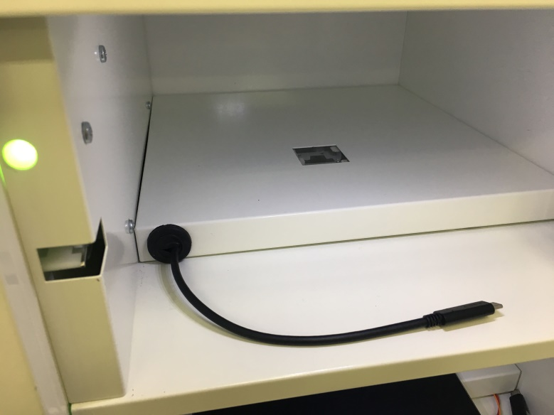
貸出から返却までの流れ
ノートPC/タブレット用貸出ボックス内部
利用開始（予約とチェックイン）
① 貸出アイテムをスマートフォンやPCから予約します。
（その場での即時貸出も可能です）
② ボックス操作画面から学生・教職員証をかざして
チェックイン操作を行います。
③ 貸出可能な状態のアイテムを自動で判断し、扉が開きます。
返却時間などが記載された「貸出券」が発行されます。
利用終了（チェックアウト）
① ボックス操作画面から学生・教職員証をかざして
チェックアウト操作を行います。
② 貸出アイテムをボックスへ返却し、扉を閉じます。
（庫内センサー・Type-C充電接続による空返却防止機能つき）
③ チェックイン操作が完了すると該当アイテムの扉が施錠されます。
※返却が行われず無断延滞された場合は、延滞者のリストアップも可能です。
※施錠の際は荷物が格納されているか、充電状態が正しい状態にあるか、扉が正しく閉められているかどうかをシステムが確認し、正しく閉じられていない場合はチェックアウトできず、施錠もされません。
※クラウド型運用のため、クラウド上からの運用状況監視・ログ管理・遠隔開閉操作が利用できます。
状態表示LED
庫内センサー
Type-C充電ケーブル
内部状態表示用LED
庫内にアイテムが返却されている場合「緑色」、
貸出中や充電ケーブルが未接続の場合は「赤色」に点灯します。
貸出物の有無を検知するセンサーにより、充電ケーブル検知とあわせることで、空返却を防止します。
USB Type-CケーブルによるUSB Power Delivery 60W充電に対応します。
返却時に正しく充電ケーブルが接続された状態で返却されているかどうかを判別します。
ネットワーク接続機能により、リモート状態監視などの遠隔メンテナンスも可能です。

Slide 18
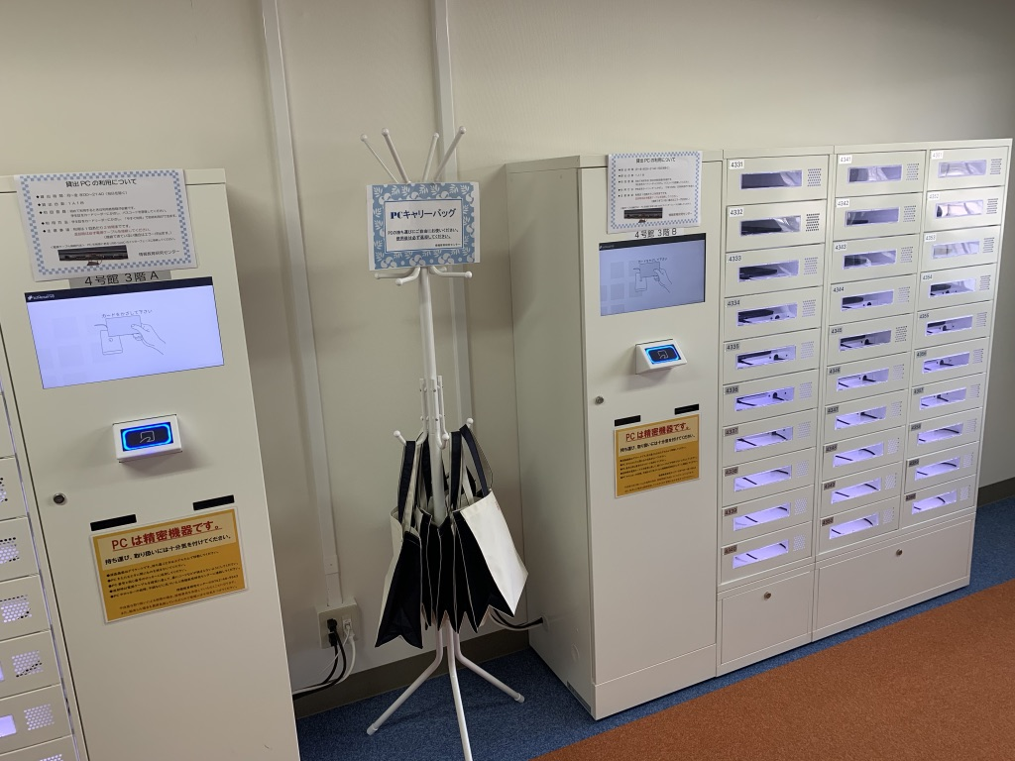
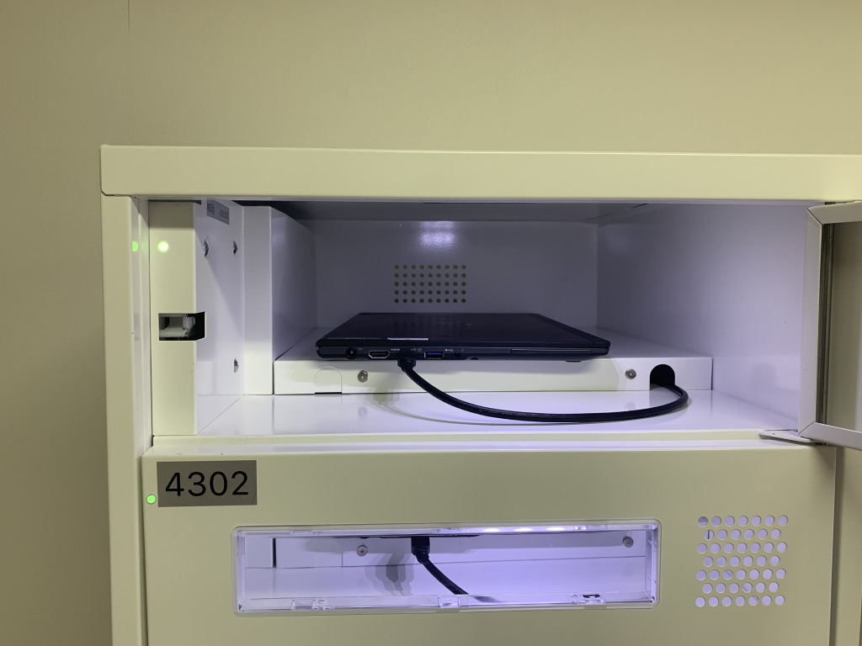
KnowledgeIstReserve 予約システムパッケージ
帝塚山大学様モデル
事例紹介
・東生駒キャンパス内に３カ所・１５０台のPC貸し出しスポットを新設
・従来のPC教室を普通教室に転換。貸し出しPCを授業利用と併用することで、教室・PCの高い稼働率を実現
・授業利用時の一斉貸出機能により、授業開始時のスムーズなPC貸し出しが可能
・授業情報をあらかじめ設定することで、授業利用に必要な台数を事前に確保することができます
・USB Power Deliveryによる充電対応により、PCの充電状態検知など次世代充電機能を有効活用

Slide 19
For App

Slide 20
For App
ログインする手間が煩わしい
画面デザインが事務システムを踏襲していて見づらい
学生が欲しいサービスメニューを追加しにくい
まず、学内で色んなシステムが使われてて入口が煩雑化してて分かりにくい
導入前
せっかくあるのに使われていない
ネイティブアプリなのでタップするだけ
操作性を重視した分かりやすく綺麗なデザイン
オリジナルキャンパスマップやバス時刻表など容易に追加可能
学内のシステムやサービスの入り口を​一本化。
困ったらまずポータルを見る。
導入後
本当に使われるポータルアプリ
学生サービスレベル向上

Slide 21
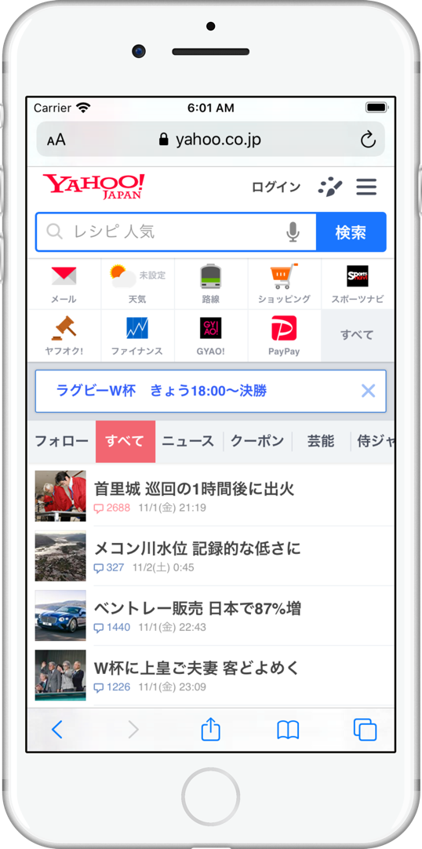
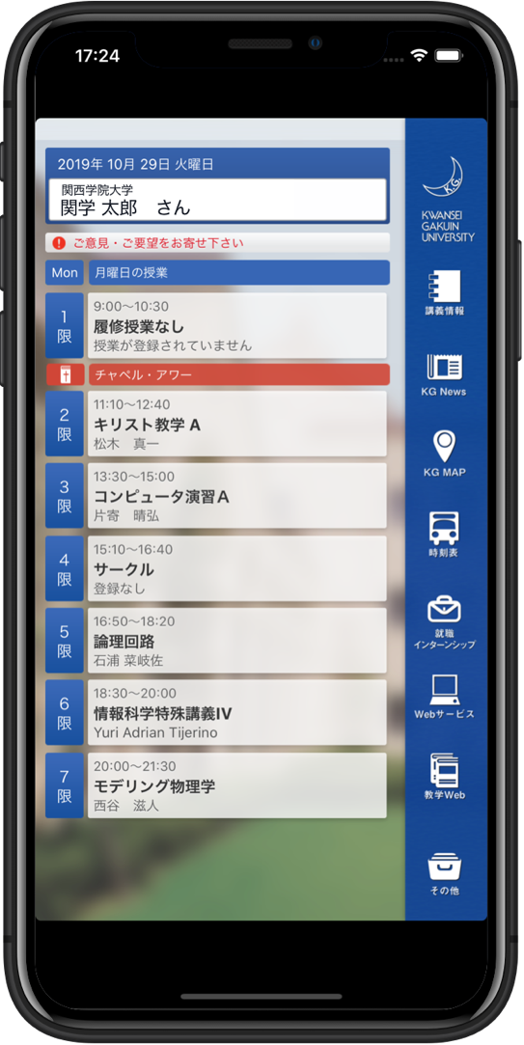
スマホアプリの優位性について
Web Service
Webサービス​ (ブラウザ)​ | ​ | ネイティブ​ アプリケーション​
×​ | 動作速度​ | ◎​
×​ ブラウザ毎に違いが出る​ 画面から表示が見切れる​ | 画面 デザイン​ | ◎​ スマートフォンに最適化されたインターフェース​
×​ ブラウザでお気に入りに登録した後IDとパスワードを都度入力してログイン​ | 利用時操作​ | ◎​ アプリをタップするだけ​
×​ ログインしてから確認​ | 通知​ （お知らせ）​ 機能​ | ◎​ プッシュ通知機能つき​ 必要なお知らせを​ タイムリーにお届け​
×​ | ブラン ディング​ | ◎​ スマホ画面に常にアプリアイコンが表示されます。独自機能の展開など学外へのPRやオープンキャンパスでの話題性が高い​
－​ | 便利機能​ | ◎​ バス時刻表・学内マップ・デジタル学生証・ビーコン出席管理など多様な拡張性​
Native Application

Slide 22

システム概要 大学情報ポータル用スマートフォンアプリケーション「KnowledgePortal」
「KnowledgePortal」とは、大学が提供している教務サービスを統括したスマートフォンアプリケーションです。
既存の学外提供サービスおよび学内提供サービスを一つのスマートフォンアプリケーションとして統合することで、
複数のサービスを一つのサービスとして活用することが可能となります。
LMS
Web
シラバス
図書館OPAC
大学
ニュース
ファイル共有
サービス
情報教室
利用状況

Slide 23



システム概要 大学情報ポータル用スマートフォンアプリケーション「KnowledgePortal」
教務系サービス
LMS
教育支援システム WebClass
ファイル共有サービス
シラバス照会
授業・時間割照会
休講状況照会 補講状況照会
教室変更情報 Web履修申請
Webメール 等
・・・他
広報系サービス
お知らせ
入試情報
トピックス
イベント
Facebook
Twitter
・・・他
その他サービス
図書OPAC
キャンパスマップ
教室利用状況
・・・他
学外向け提供サービス
キャンパス内、およびキャンパス周辺マップ
入試情報
生協情報、食堂情報
・・・他
スマートフォンアプリケーション
「Android」 「iPhone」

Slide 24
システム概要 大学情報ポータル用スマートフォンアプリケーション「KnowledgePortal」
提供サービス | 導入パッケージ | 対応端末 | KnowledgePortalでの機能
某大学 Portal | 大学向けポータルシステムUniprove 日立社 （他富士通社Campsumate-J、JAST社GAKUEN UNIPA、NEC社Activeｃampus等） | PC・携帯 | 授業・時間割照会、休講・補講情報 教室変更情報、進路・就職支援、
教育支援システム WebClass | WebClass 日本データパシフィック株式会社 | PC | 成績照会、出席状況一覧
Webファイルサービス「Proself」 | Proself 株式会社ノースグリッド | PC・スマートフォン | ファイル管理 （ログイン）
シラバス照会 | Uniprove 日立社 | PC・携帯 | シラバス閲覧
某大学 OPAC | 大学図書館情報システム 「ネオシリウス」 日本事務機株式会社 | PC・携帯 | OPAC蔵書検索
演習室開放状況 | ― | PC・携帯
Webメール Yahooメール Gmail （2016年よりメインメール化） Xgate （教員用） | Yahoo Google Orangesoft | PC・携帯・スマートフォン | Webメール
各種ニュース | ― | PC | ニュースフィード 等
大学別個別情報 | ― | PC | 生協情報、構内マップ、 周辺交通機関時刻表 等
スマートフォンに対応していないものに関しては、情報が見やすくなるよう、KnowledgePortalアプリケーション内でネイティブUIを用いて描画します。
また、スマートフォン対応のものに関しては、アプリケーション内の認証情報を利用して、新たにログインIDパスワード等の入力を行うことなくシームレスに見たい情報へアクセスすることを可能にします。

Slide 25
システム概要 「KnowledgePortal」標準機能紹介
ホーム画面(時間割)
時刻表
ログイン後、まずはじめに各個人の一週間の時間割が表示されます。また、時間割をカスタマイズする事も可能です。
学校運営のシャトルバス主要都市駅から大学最寄り駅までの時刻表を表示します。
講義情報
リンク機能
休講情報、補講情報、教室変更情報、また、シラバスから講義を検索し、講義情報を確認する事ができます。
学内に点在している各種システムへのリンク集を確認し、接続できます。
SSO基盤との認証連携も可能で、すべての入り口としてアプリを利用します。
NewsFeed
キャンパスマップ(MAP)
ニュース、イベント情報等の任意のRSS、教務情報システムからのお知らせ等のニュース情報はもちろんのこと、学部別、サークル別のSNSや、ブログなどの新着情報を確認する事ができます。
各キャンパスにおいて、生協情報/駐輪場/AED等学校生活に欠かせない情報を詰め込んだキャンパスマップを確認する事ができます。

Slide 26
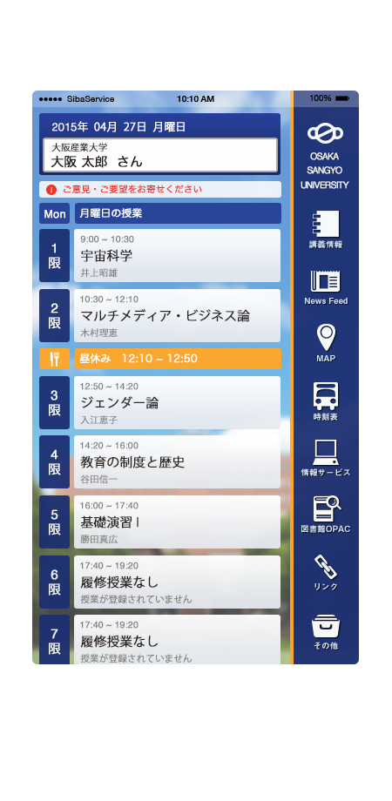
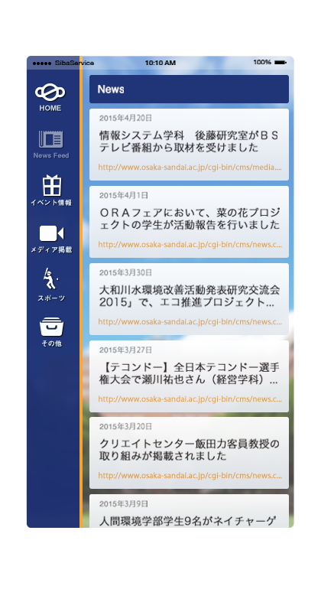
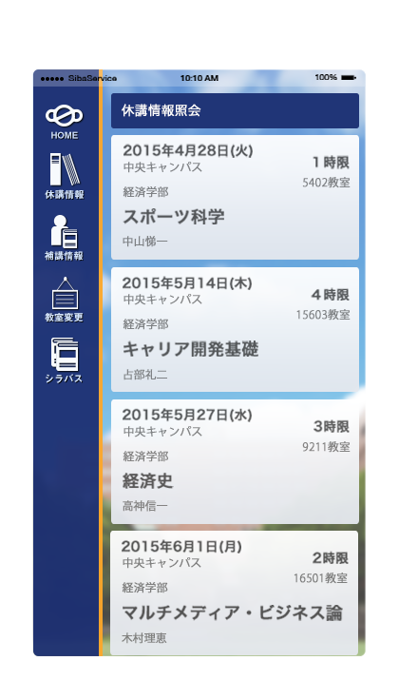
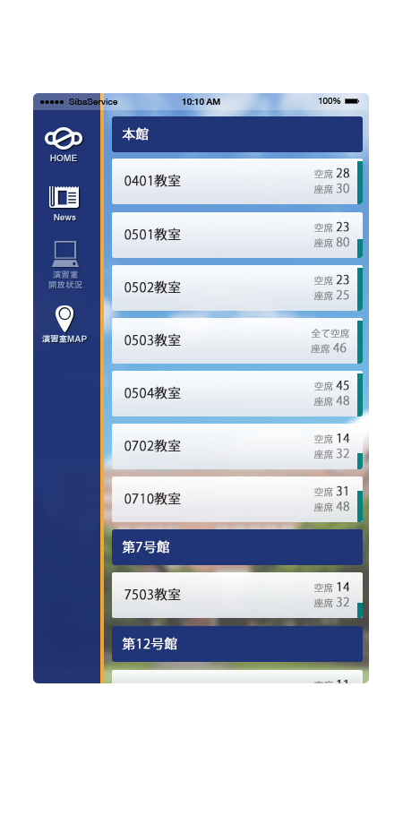
システム概要 「KnowledgePortal」利用画面イメージ
アプリケーショントップ
ニュースフィード
起動画面のイメージとなります。
初回起動時に、ログイン処理を行うか、あるいはログインせずに利用するかを選択します。
ログインして利用する際は、左図のようにユーザの名前、履修している講義情報、お知らせ等の情報を表示します。
左図右のメニューから、大阪産業大学に関する様々なWebサービスを利用できます。
ニュースフィードのイメージとなります。
ニュース、イベント情報等の任意のRSSニュース、Uniproveからのお知らせ等のニュース情報はもちろんのこと、学部別、サークル別の、SNSやブログなどの新着情報を、ユーザが設定により任意に好きな情報を取捨選択することが可能になります。
今まであまり見られなかった、最新のニュースを分かりやすく取得、閲覧することができます。
補講情報・休講情報 等
その他大学別の個別機能 等
補講情報のイメージとなります。
学生の講義に関するあらゆる情報を取得します。
休講情報はもちろんのこと、補講情報、教室変更情報などを取得することができる為、学生は常に自分のスマートフォンで自分の講義に関する最新の情報を取得、閲覧することがより安易になります。
その他にもオプションとして、大学内キャンパスマップ、大学付近の公共機関、およびキャンパス間のシャトルバス等の、学生および利用者に便利な機能を個別にアプリケーションに盛り込むことが可能です。
お気軽にお申し付けください。

Slide 27
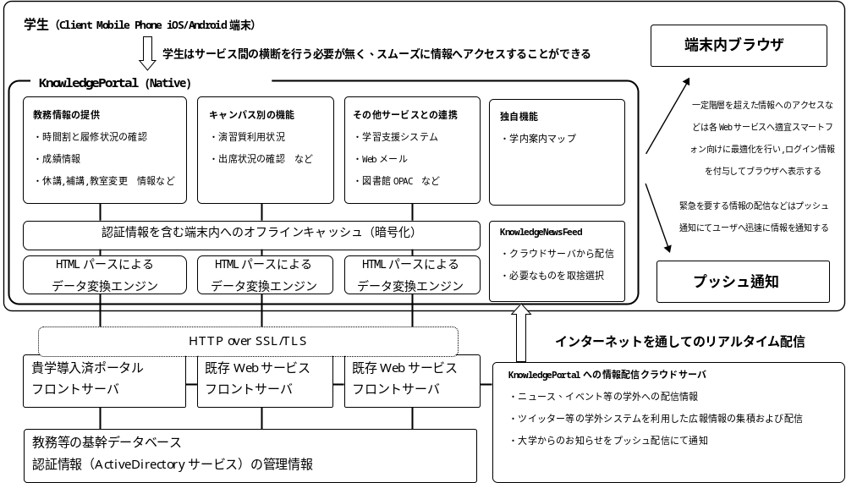
導入システム全体の構成図

Slide 28
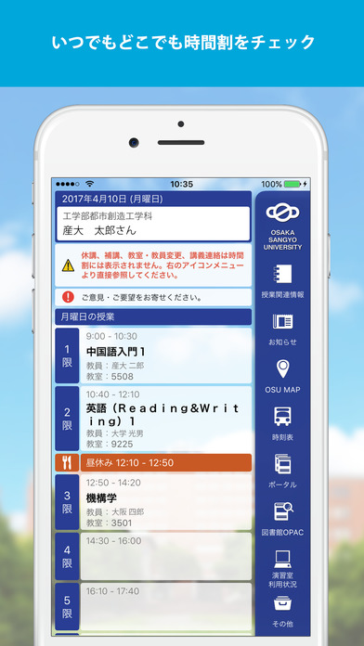
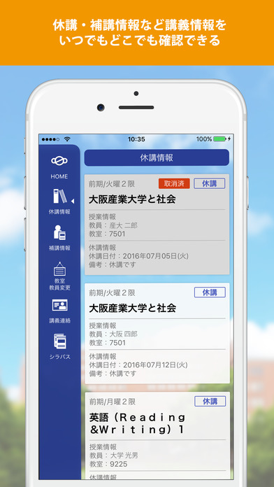
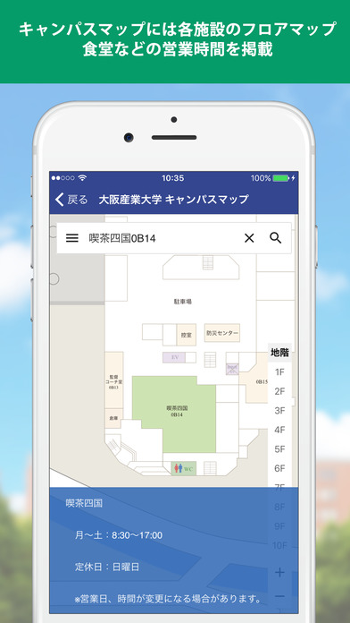
KnowledgePortal
大阪産業大学様 産大モバイル （２０１７年４月～）
事例紹介
KnowledgePortal大阪産業大学様モデル「産大モバイル」を2017年4月から提供開始しております。
既存教務システムへの改修を必要としないデータ自動連携機能や、学内ネットワーク環境に負担をかけないアクセス緩和機能やトラフィック低減処理を開発。
高い利用率ながら、インフラ増強の必要なく安定運用を実現しています。
また、部屋名検索機能を追加したオリジナル大学マップを提供するなど、大学様のご要望に合わせた独自機能を実施しています。
累計ダウンロード数
13,651 ダウンロード
（2017年4月～ 2019年8月）
機能構成例
授業・時間割照会
シラバス照会
休講情報照会
補講情報照会
教室教員変更照会
シャトルバス時刻表
Webメール（Gmail)
キャンパスマップ
演習室利用状況
求人検索ＮＡＶＩ連携（株式会社ジェイネット提供）
蔵書図書情報検索サービスＯＰＡＣ連携
など

Slide 29
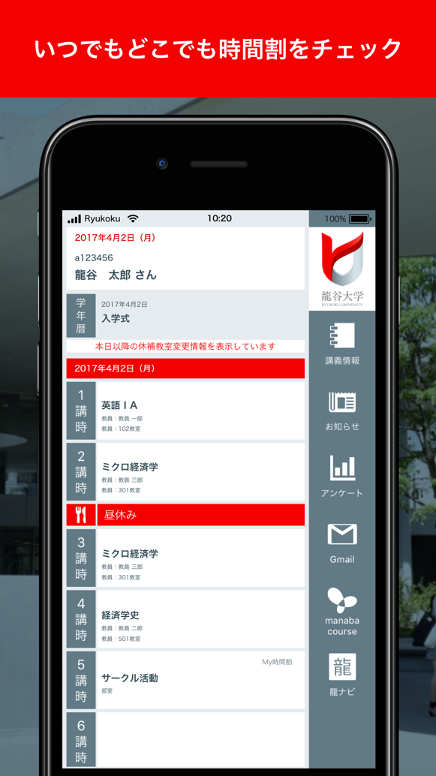
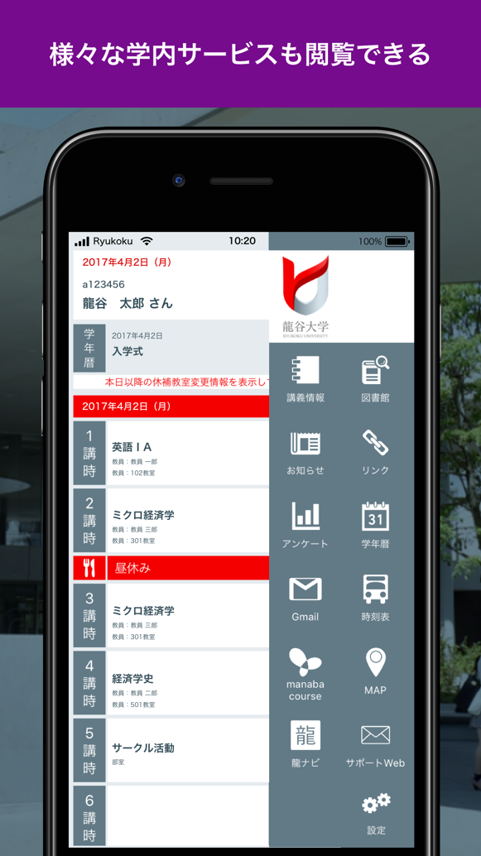
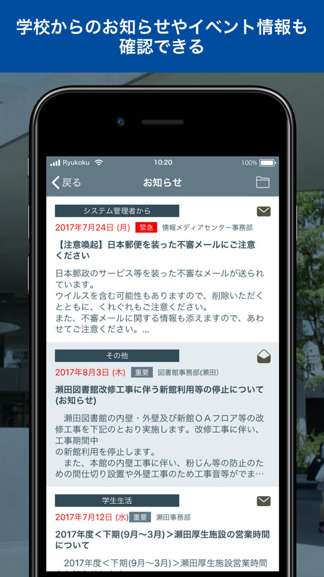
KnowledgePortal
龍谷大学様 龍谷大学ポータルサイトアプリ （２０１７年１１月～）
事例紹介
KnowledgePortal龍谷大学様モデル「龍谷大学ポータルサイトアプリ」を2017年11月から提供開始しております。
個⼈の時間割・休講・教室等が⼀目で確認でき、その他にも大学からのお知らせや、キャンパスマップ、バスの時刻表など便利な機能を多数搭載しています。
累計ダウンロード数
27,272 ダウンロード
（2017年11月～ 2019年8月）
機能構成例
授業・時間割照会
シラバス照会
休講情報照会
補講情報照会
教室教員変更照会
バス時刻表
Webメール（Gmail)
キャンパスマップ
学年暦
manaba course
アンケート
SNSリンク
など

Slide 30



KnowledgePortal
明治学院大学様 明学アプリ （２０１９年４月～）
事例紹介
KnowledgePortal明治学院大学様モデル「明学アプリ」を2019年4月から提供開始しております。
PortHepburn上の情報をリアルタイムに反映することで、個⼈の時間割・休講・教室等が⼀目で確認できます。
その他にも⼤学からのお知らせや、キャンパスマップ、バスの時刻表など便利な機能を多数搭載しています。
あまりカスタムなどは⾏わず基本機能に重きを置いた事例となっています。
累計ダウンロード数
10,107 ダウンロード
（2019年4月～ 2019年8月）
機能構成例
授業・時間割照会
シラバス照会
休講情報照会
補講情報照会
教室教員変更照会
バス時刻表
Webメール（Gmail)
キャンパスマップ
演習室利用状況
SNSリンク
など

Slide 31



KnowledgePortal
東京都市大学様 東京都市大学モバイルアプリ （２０１９年４月～）
事例紹介
KnowledgePortal東京都市大学様モデル「東京都市大学モバイルアプリ」を2019年4月から提供開始しております。
個⼈の時間割・休講・教室等が⼀⽬で確認でき、その他にも⼤学からのお知らせや、キャンパスマップ、バスの時刻表など便利な機能を多数搭載しています。
本モデルは、学生用のキャンパス情報に特化し、キャンパスライフとしての学生手帳代わりとなるポータル機能を主としています。
累計ダウンロード数
1,835 ダウンロード
（2019年4月～ 2019年8月）
機能構成例
授業・時間割照会
シラバス照会
休講情報照会
補講情報照会
教室教員変更照会
バス時刻表
Webメール（Gmail)
キャンパスマップ
演習室利用状況
SNSリンク
など

Slide 32
For Web

Slide 33



For Web
コミュニケーションが活性化するポータルを。
送る
見る
返す
確実に届ける事が必須条件
KnowledgePortalWebでプッシュ通知機能を駆使して届けたい人を指定し「届いてたとか分からなかった」を失くします。
すぐ開ける すぐ見れる
KnowledgePortalAppによりスマホで見られる事から、届いて１タップで見る事ができます。ブラウザアプリを立ち上げて、お気に入りを開いて・・煩わしい操作を全てなくしました。
更に『何人が見た』か分かるリッチな管理コンソールをご準備。
簡単に返信できる
お知らせとアンケート機能により届けられた内容に対して、そのままスマホを使い返信する事ができます。ここまでの操作をスムーズに行う事で、大学にとっても学生にとっても魅力的なシステムになります。

Slide 34



「KnowledgePortal」機能マップ

Slide 35


システム概要 大学情報ポータル「KnowledgePortal」Web版 利用イメージ
ホーム画面
【お詫び】
申請

Slide 36

システム概要 大学情報ポータル「KnowledgePortal」Web版 利用イメージ
学生生活

Slide 37




システム概要 大学情報ポータル「KnowledgePortal」Web版 利用イメージ
アンケート管理
【全学部共通】
【全学部共通】
必見
要返信

Slide 38

システム概要 大学情報ポータル「KnowledgePortal」Web版 利用イメージ
管理メニュー

Slide 39



利用状況の可視化 分析ツール「GoogleAnalytics」利用イメージ
これらのツールは無料でご提供！
リアルタイムアクセスユーザー数
１週間総利用ユーザー数や
ピークタイムを計測
どのデバイス、OSからアクセス
されているかを解析

Slide 41


システム概要 ‐デジタルサイネージ・学習する情報配信サイネージ‐
見たい情報をタッチして閲覧
表示されている コンテンツをタッチすると、詳細画面が開きます。
詳細画面では、すべての画像の表示や、ムービーを再生できます。
※ 上図は順天堂大学様モデルとなります。機能やデザインの変更などが発生する可能性がございます。
２

Slide 42










システム概要 ‐デジタルサイネージ・学習する情報配信サイネージ‐
ユーザ参加型でより豊かな情報配信を実現
サイネージに表示される投稿用のQRコードを利用して、 誰でも(※2)フォームから簡単にコンテンツ登録が可能です。
記事掲載までの流れ
1
Knowledge Sense から
QRコードを読み取ります
2
記事を作成・投稿します
3
担当者による記事の確認
4
Knowledge Sense に掲載
写真や動画を添付
問題なし
OOOサークルから
定期演奏会のお知らせ
OOOサークルから
定期演奏会のお知らせ
Twitter/Facebook感覚で記事を投稿
２０１８年７月１７日にOOOサークルはOOOOホールで定期演奏会を行います！入場料は無料ですので、皆さん是非お越しください。詳しくはOOOサークル部室まで。
２０１８年７月１７日にOOOサークルはOOOOホールで定期演奏会を行います！入場料は無料ですので、皆さん是非お越しください。詳しくはOOOサークル部室まで。
いいね！
※２：別途パスワードなどの方法で制限をかけることも可能です
３

Slide 43






システム概要 ‐デジタルサイネージ・学習する情報配信サイネージ‐
システム構成
Knowledge Senseは、 弊社クラウドサーバ上で稼動する、クラウド型サービスです。
Twitter
自動収集
Facebook
公式WEB
投稿コンテンツ
タッチディスプレイ
Knowledge Sense
クラウドサーバ
Knowledge Sense STB
弊社別サービスとの連携
管理者
学内ネットワーク
インターネット
ファイアウォール
3

Slide 44


Knowledge Sense ‐デジタルサイネージ‐
甲南大学様
事例紹介
3

Slide 45

Knowledge Sense ‐デジタルサイネージ‐
順天堂大学様
事例紹介
3

Slide 46

本書に関するお問い合わせ・ご連絡先
本ご提案資料中に掲載されている画面構成・デザイン・イラスト等は開発イメージです。
システム運用時には資料中のイメージと異なる場合があります。
本資料は，本ご提案のご採用可否判断のみにご使用下さい。
本資料には，当社の秘密情報が含まれております。
本資料を，第三者へ開示をしないで下さい。
本資料の著作権は，当社及び当社に許諾を行った権利者に帰属しております。
記載されている商品名，会社名等の固有名詞は，各社の登録商標です。
株式会社 内田洋行
株式会社 SibaService
代表取締役社長
芝辻 裕太
TEL 078-600-2948
E-mail yuta@shibatsuji.net

